Slide 1
情報Ⅰ
1-13 画像のAD変換 1-13-1 ビットマップ
1-13-2 解像度
1-13-3 各画素の情報量と表現
1-13-4 解像度とシャープネス
1-13-5 階調
1-13-6 ビットの深さと情報量
1-13-7 加法混色
1-13-8 減法混色

Slide 2
1-13-1 ビットマップ
ビットマップ
ピクセル
ドット
画素
ラスタ
鮮明
解像度
アナログ画像を等間隔のマス目（ ）（ ）（ ）に区切り、各マス目に色情報を設定する。この方式を（ ） あるいは（ ）形式という。
単位長１〔inch〕＝2.54〔cm〕当たりの画素数を（ ）といい、値が大きいほど（ ）な画像が得られる。単位［ ］
ｐｐｉ、ｄｐｉ
pic per inch
dots per inch

Slide 3
1-13-2 解像度
１６ｂｉｔ
２Ｂ
16
256
２５６ｂｉｔ
３２Ｂ
マス目：画素、ドット、ピクセル
１ｂｉｔ
( )
( )
( )
各画素に「０➡白、１➡赤」とすると、１画素あたり の情報量
では左右それぞれ情報量は？
大きな情報量➡精細な画像

Slide 4
1-13-3 各画素の情報量と表現
２ｂｉｔ
( )
各画素に「０➡白、１➡黄、２➡青、３➡赤」とすると、１画素あたり の情報量。
では右画像の情報量は？
２［ｂｉｔ／dot］ × ２５６［dotｓ］ ＝ ５１２［ｂｉｔ］＝６４［Ｂ］

Slide 5
1-13-4 解像度とシャープネス実験 実験試料取得
（カンバスサイズ 幅1,000px、高1,004px ）
BMP形式圧縮なし
サイズ（ ）KB
JPEG形式低圧縮
サイズ（ ）KB
圧縮率（ ）%
JPEG形式中圧縮
サイズ（ ）KB
圧縮率（ ）%
JPEG形式高圧縮
サイズ（ ）KB
圧縮率（ ）%
圧縮率=（圧縮後ファイルサイズ/元ファイルサイズ）＊100[%]
低圧縮画像(左) ⇔ 高圧縮画像(右) ：拡大時、後者は斜線部にジャギーと呼ばれる
ギザギザが顕著である。先に述べた解像度が前者は高く、後者は低い。
次の資料で比較する。

Slide 6
jpeg形式低圧縮
サイズ７４２KB
jpeg形式高圧縮
サイズ４２KB

Slide 7
1-13-5
グラデーション
階調
８ｂｉｔ
１ｂｉｔ
３ｂｉｔ
光の強弱の段階を（ ）といい、値が大きいほど
なめらかな（ ）を表現できる。
モノクロ（白黒2階調）の1画素の情報量：（ ）
グレースケール（白黒8階調）の1画素の情報量：（ ）下図
・・・表中RGB(16)の値の見方は後述
グレースケール（白黒256階調）の1画素の情報量： （ ）
RGB（16） | 000000 | 242424 | 494949 | 6D6D6D | 929292 | B6B6B6 |  | FFFFFF
色表現

Slide 8
1-13-6 ビットの深さと情報量実験
BMP形式カラー
Bit深さ 24bit
サイズ（ ）KB
BMP形式カラー
Bit深さ 8bit
サイズ（ ）KB
BMP形式グレー
Bit深さ 8bit
サイズ（ ）KB
BMP形式モノクロ
Bit深さ 1bit
サイズ（ ）KB

Slide 9
1-13-6 圧縮と情報量実験
BMP形式
Bit深さ 24bit
サイズ（ ）KB
GIF形式
Bit深さ 8bit
サイズ（ ）KB
圧縮率（ ）%
PNG形式
Bit深さ 32bit
サイズ（ ）KB
圧縮率（ ）%
JPEG形式
Bit深さ 24bit
サイズ（ ）KB
圧縮率（ ）%

Slide 10
1-13-7 （ディスプレー）
カラー画像加法混色（RGB各256階調）の1画素の情報量は（ ）
カラー画像（ディスプレイ）の符号化
赤Ｒ,緑Ｇ,青Ｂを（ ）の三原色といい、値が大きいほど強い光を表現する。RGB = 0,0,0 の場合、色表現は（ ）、RGB = 255,255,255の場合、色表現は（ ）である。これを（ ）という。
黒
Ｒ：８ｂｉｔ、Ｇ：８ｂｉｔ、Ｂ：８ｂｉｔ 計２４ｂｉｔ
白
加法混色
光
Notes:
＝

Slide 11
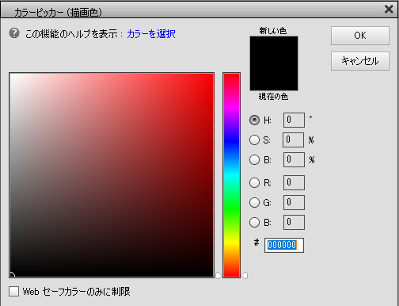
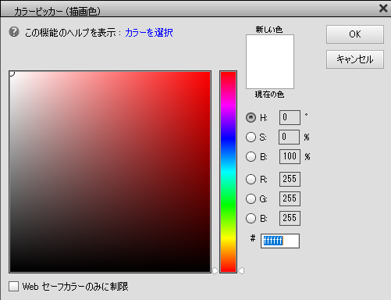
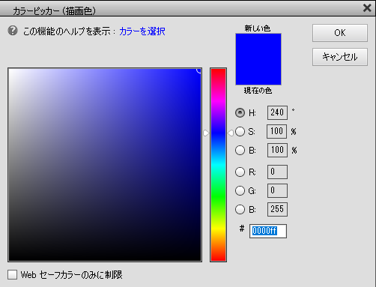
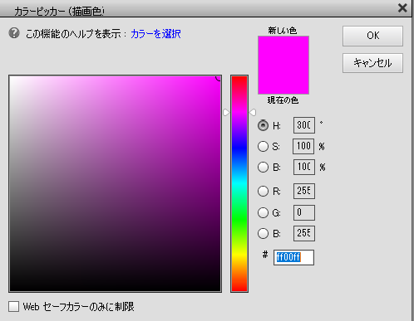
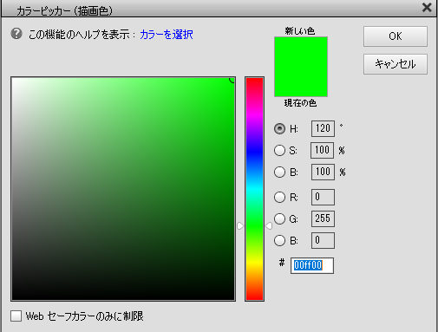
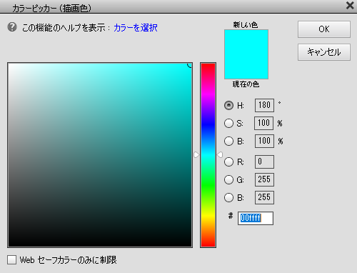
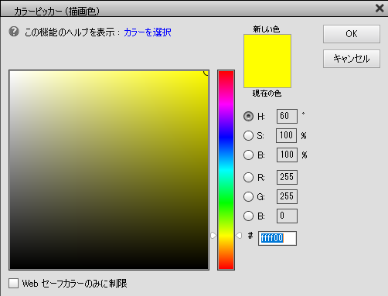
光の３原色と色表現
Ｒ Ｇ Ｂ
＃ＦＦ００ＦＦ
赤・緑・青
それぞれの
光の強さ
加算して
色表現

Slide 12
光の３原色と色表現
Ｒ Ｇ Ｂ
＃ＦＦ００ＦＦ
赤・緑・青
それぞれの
光の強さ
加算して
色表現

Slide 13
1-13-8 減法混色（プリンタ）
シアン
マゼンタ
黒
色
イエロー
カラー画像（印刷物）は
（ ）Ｃ、（ ）Ｍ、（ ）Ｙの
三原色で処理される。これを（ ）の三原色といい、
値が最大で、ほぼ（ ）を表現する。これを（ ）という。
シアン Ｃ シアン Ｃ マゼンタＭ
マゼンタＭ イエローＹ イエローＹ
減法混色
青Ｂ
緑Ｇ
赤Ｒ

Slide 14
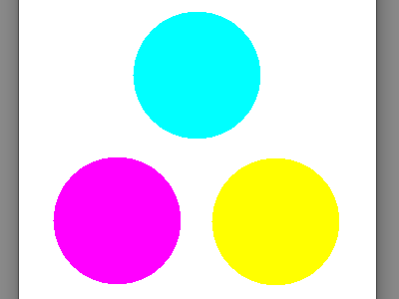
光の三原色・色の三原色
加法混色 減法混色

Slide 15
光の３原色・色の３原色と色表現
 | R(2) 上位桁 | R(2) 下位桁 | G(2) 上位桁 | G(2) 下位桁 | B(2) 上位桁 | B(2) 下位桁 | R(16) | G(16) | B(16) | R(10) | G(10) | B(10)
黒 | 0000 | 0000 | 0000 | 0000 | 0000 | 0000 | 00 | 00 | 00 | 0 | 0 | 0
白 | 1111 | 1111 | 1111 | 1111 | 1111 | 1111 | FF | FF | FF | 255 | 255 | 255
赤 | 1111 | 1111 | 0000 | 0000 | 0000 | 0000 | FF | 00 | 00 | 255 | 0 | 0
緑 | 0000 | 0000 | 1111 | 1111 | 0000 | 0000 | 00 | FF | 00 | 0 | 255 | 0
青 | 0000 | 0000 | 0000 | 0000 | 1111 | 1111 | 00 | 00 | FF | 0 | 0 | 255
マゼンタ | 1111 | 1111 | 0000 | 0000 | 1111 | 1111 | FF | 00 | FF | 255 | 0 | 255
シアン | 0000 | 0000 | 1111 | 1111 | 1111 | 1111 | 00 | FF | FF | 0 | 255 | 255
イエロー | 1111 | 1111 | 1111 | 1111 | 0000 | 0000 | FF | FF | 00 | 255 | 255 | 0

